Slide 1

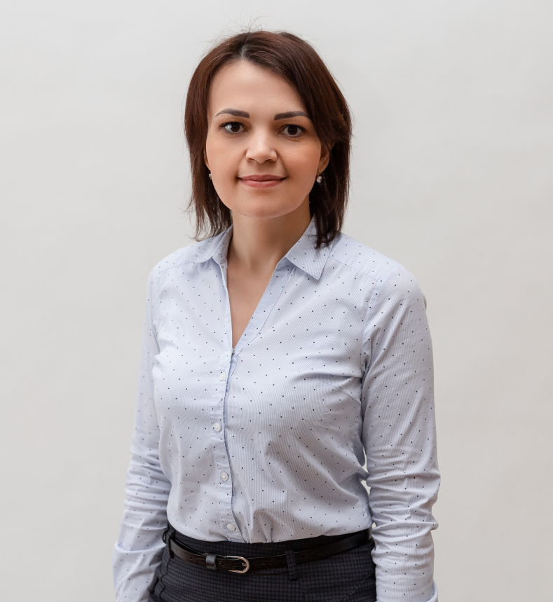

Год педагога и наставника-2023
Хайруллина Светлана Фаритовна
Фото
учитель математики первой квалификационной категории МБОУ «Гимназия №1»
Стаж работы: 15 лет
Многому я научилась у своих наставников,
ещё более – у своих товарищей,
но более всего – у своих учеников.
Талмуд
Значимые достижения:
Грамоты МО и Н РТ за подготовку призеров заключительного этапа республиканской олимпиады школьников «Путь к олимпу» по математике, 2021, 2022 г.г;
- Благодарственное письмо главы Чистопольского муниципального района, 2019 год.».
Результаты учащихся:
83 балла по математике в 2022 году;
2 призёра Республиканской олимпиады «Путь к олимпу» по математике в 2021, 2022 годах

